Slide 1
TRƯỜNG THCS LONG BIÊN
BÀI GIẢNG ĐIỆN TỬ MÔN ĐỊA LÍ 6
BÀI 3: TỈ LỆ BẢN ĐỒ.
TÍNH KHOẢNG CÁCH THỰC TẾ
GV: Trần Kiều Trang

Slide 2
Sách KNTT
Tiết 4 +5: Bài 3. TỈ LỆ BẢN ĐỒ.
TÍNH KHOẢNG CÁCH THỰC TẾ

Slide 3
Bài 3: Tỉ lệ bản đồ
Tính khoảng cách thực tế
Nội dung 1
Nội dung 2
Tỉ lệ bản đồ
Tính khoảng cách thực tế dựa vào tỉ lệ bản đồ

Slide 4
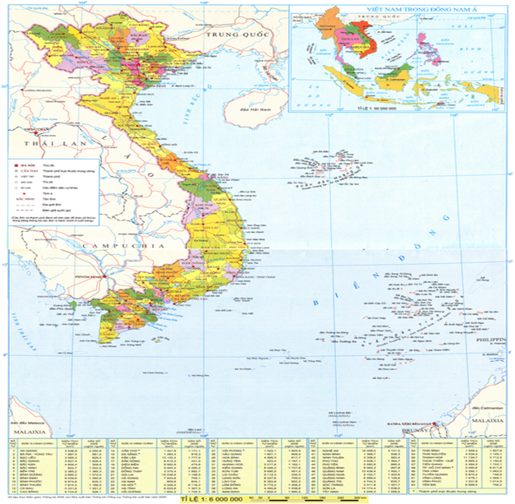
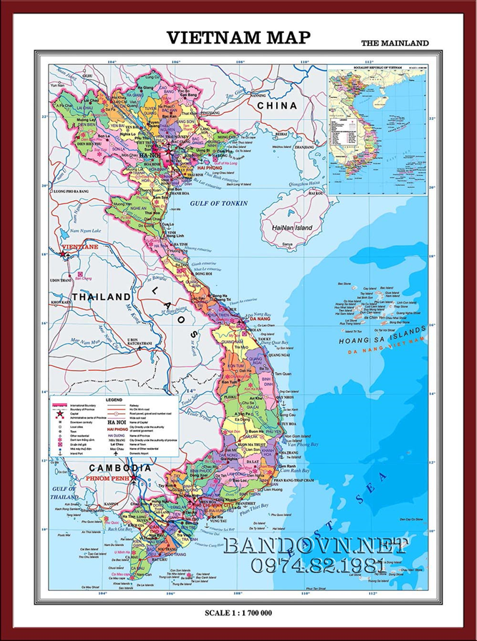
Bài 3: Tỉ lệ bản đồ. Tính khoảng cách thực tế
KHỞI ĐỘNG
Theo em bản đồ nào các đối tượng địa lí được thể hiện chi tiết, rõ ràng hơn?
Tại sao hai bản đồ lại có kích thước khác nhau?

Slide 5
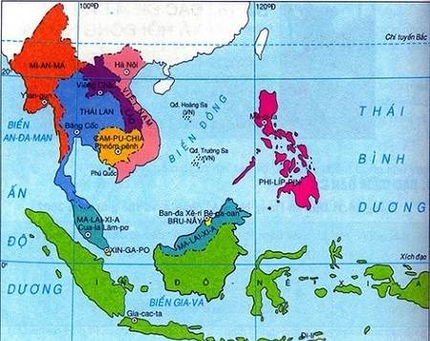
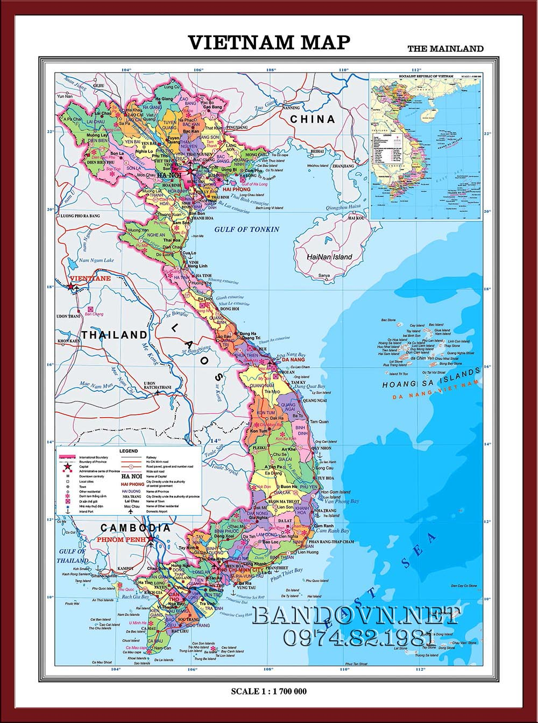
Bài 3: Tỉ lệ bản đồ. Tính khoảng cách thực tế
1
1. Tỉ lệ bản đồ
Bản đồ Việt Nam trong khu vực Đông Nam Á
? Nhận xét về kích thước lãnh thổ Việt Nam và mức độ chỉ tiết về nội dung của hai bản đồ và tại sao có sự khác nhau đó?
Bản đồ Việt Nam

Slide 6
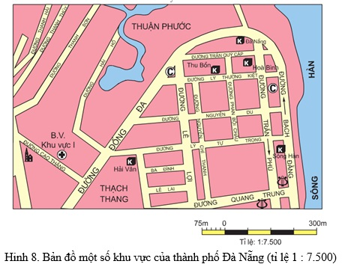
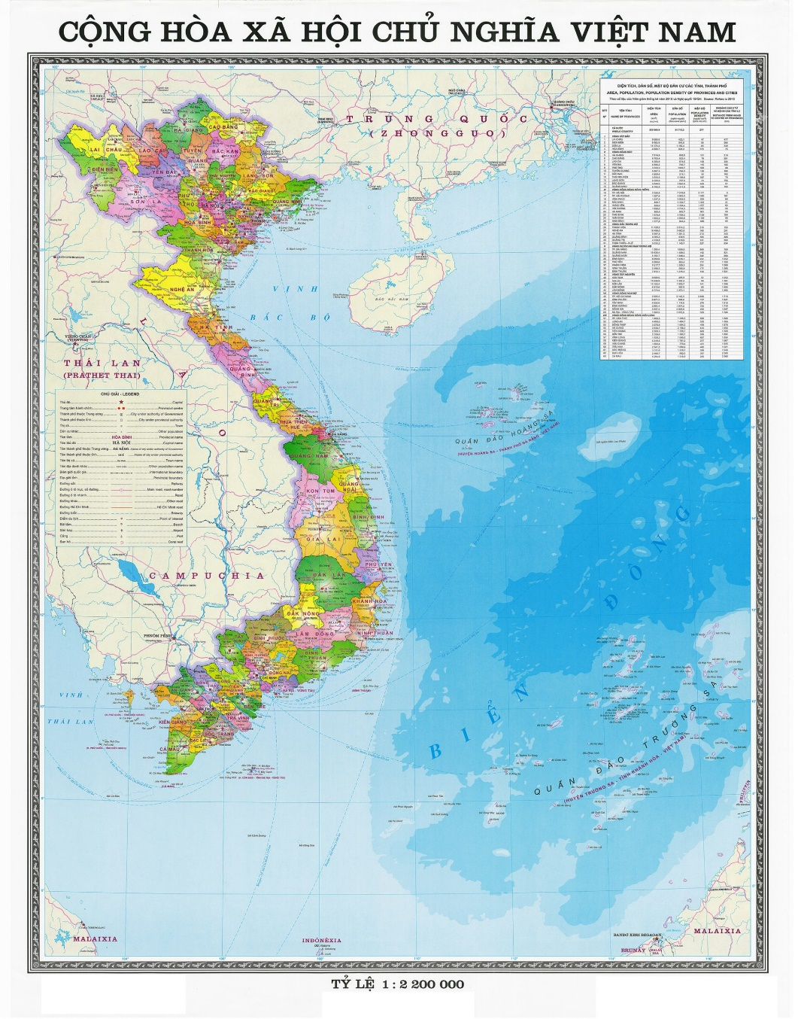
Bài 3: Tỉ lệ bản đồ. Tính khoảng cách thực tế
- Tỉ lệ bản đồ cho biết mức độ thu nhỏ độ dài giữa các đối tượng trên bản đồ so với thực tế là bao nhiêu
- Ý nghĩa của tỉ lệ bản đồ: cho biết mức độ thu
nhỏ độ dài giữa các đối tượng trên bản đổ so với thực tế là bao nhiêu.
QS hình cho biết có mấy cách ghi tỉ lệ bản đồ?
- Tỉ lệ bản đồ có 2 cách ghi :
+ Tỉ lệ số
+ Tỉ lệ thước

Slide 7
Bài 3: Tỉ lệ bản đồ. Tính khoảng cách thực tế
1. Tỉ lệ bản đồ
Bài làm
Khoảng cách thực tế giữa Hà Nội đến Hải Phòng là:
1,5 * ( 1/ 6 000 000) = 9 000 000cm = 90 km
Khoảng cách thực tế giữa Hà Nội đến Vinh là:
5 * ( 1/ 6 000 000) = 30 000 000cm = 300 km
2. Tính khoảng cách thực tế dựa vào tỉ lệ bản đồ
- Nguyên tắc: muốn đo khoảng cách thực tế của hai điểm, phải đo được khoảng cách của hai điểm đó trên bản đồ rồi dựa vào tỉ lệ số hoặc thước tỉ lệ để tính
GV lưu ý HS nguyên tắc: Muốn đo khoảng cách thực tế của 2 điểm, phải đo được khoảng cách của hai điểm đó trên bản đồ rồi dựa vào tỉ lệ số hoặc thước tỉ lệ để tính.
* Ví dụ:Trên bản đồ hành chính có tỉ lệ 1 : 6 000 000, khoảng cách giữa Thủ đô Hà Nội tới thành phố Hải Phòng và thành phố Vinh (tỉnh Nghệ An) lần lượt là 1,5 cm và 5 cm, vậy trên thực tế hai thành phố đó cách Thủ đô Hà Nội bao nhiêu ki-lô-mét?
- Nếu trên bản đồ có tỉ lệ thước, ta đem khoảng cách AB trên bản đồ áp vào thước tỉ lệ sẽ biết được khoảng cách AB trên thực tế

Slide 8
2/ Bản đồ có tỉ lệ 1 : 500 000 nghĩa là cứ 1 cm trên bản đồ tương ứng với 500 000 cm trên thực tế:
Ta có 25 km = 2 500 000 cm
Khoảng cách giữa hai địa điểm đó là: 2 500 000 : 500 000 = 5 (cm) trên bản đồ

Slide 9
III. Phần luyện tập và vận dụng
Luyện tập 1 Địa lí 6 KNTT trang 107
Căn cứ vào tỉ lệ thước hoặc tỉ lệ số của bản đồ hình 1, em hãy:
- Đo và tính khoảng cách theo đường chim bay từ chợ Bến Thành đến công viên thống nhất
- Tính chiều dài đường Lê Thánh Tôn từ ngã ba Phạm Hồng Thái đến ngã tư giao với đường Hai Bà trưng

Slide 10
- Đo và tính khoảng cách theo đường chim bay từ chợ Bến Thành đến công viên thống nhất
Bản đồ có tỉ lệ 1 : 10 000 có nghĩa 1 cm trên bản đồ ứng với 100 m (100 000 cm) trên thực tế. Kết quả là:
+ Đo và tính khoảng cách theo đường chim bay từ Chợ Bến Thành đến Công viên Thống Nhất:
Chợ Bến Thành đến Công viên Thống Nhất: 7 cm x 100 m = 700 m.

Slide 11
+ Tính chiều đài đường Lê Thánh Tôn từ ngã ba Phạm Hồng Thái đến ngã tư giao với đường Hai Bà Trưng: để tính khoảng cách này, tính qua hai đoạn ngắn, sau đó cộng lại, cụ thể là:
Khoảng cách từ ngã ba Phạm Hồng Thái đến ngã tư Lê Thánh Tôn - Nguyễn Trung Trực: 5,5 cm x 100 m = 550 m.
Khoảng cách từ ngã tư Lê Thánh Tôn - Nguyễn Trung Trực đến ngã tư Lê Thánh Tôn - Hai Bà Trưng: 6,7 cm x 100 m = 670 m.
Chiều dài đường Lê Thánh Tôn từ ngã ba Phạm Hồng Thái đến ngã tư giao với đường Hai Bà Trưng là: 550 m + 670 m = 1 220 m.

Slide 12
Bài 3: Tỉ lệ bản đồ. Tính khoảng cách thực tế
LUYỆN TẬP
Chọn đáp án đúng nhất
Câu 1: Tỉ lệ bản đồ là gì?
A. Là con số qui ước trên mỗi bản đồ
B. Cho biết mức độ thu nhỏ độ dài giữa các đối tượng trên bản đồ so với thực tế là bao nhiêu
C. Cho biết mức độ phóng to độ dài giữa các đối tượng trên bản đồ so với thực tế là bao nhiêu
D. Là một yếu tố giúp học sinh khai thác tri thức địa lí trên bản đồ

Slide 13
Câu 2: Tỉ lệ bản đồ có mấy cách ghi?
A. 2
B. 3
C. 4
D. 5

Slide 14
Bài 3: Tỉ lệ bản đồ. Tính khoảng cách thực tế
LUYỆN TẬP
Chọn đáp án đúng nhất
Câu 3: Để tính được khoảng cách thực tế giữa 2 điểm dựa vào tỉ lệ bản đồ, ta cần làm gì?
A.Đo được khoảng cách giữa 2 điểm cần tính trên bản đồ
B.Xác định chính xác được tỉ lệ bản đồ
C.Thực hiện phép tính nhân: khoảng cách thực tế= khoảng cách đo trên bản đồ x tỉ lệ bản đồ
D. Tất cả các đáp án trên
D
Câu 4: Hai địa điểm có khoảng cách thực tế là 25 km, thì trên bản đồ có tỉ lệ 1 : 300 000, khoảng cách giữa hai địa điềm đó là bao nhiêu?
A.6,3 cm
B.7,3 cm
C.8,3 cm
D.9,3 cm
C

Slide 15
Bài 3: Tỉ lệ bản đồ. Tính khoảng cách thực tế
LUYỆN TẬP
Chọn đáp án đúng nhất
Câu 5: Trên bản đồ hành chính có tỉ lệ 1 : 5 000 000, khoảng cách giữa Thủ đô Hà Nội tới thành phố Thái Bình là 3,5 cm. vậy trên thực tế thành phố TB cách Thủ đô Hà Nội bao nhiêu ki-lô-mét?
A. 174 km
B. 175 km
C. 178 km
D. 190 km

Slide 16
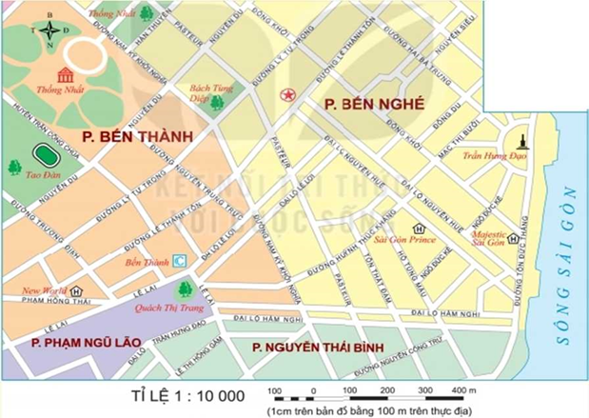
Bài 3: Tỉ lệ bản đồ. Tính khoảng cách thực tế
VẬN DỤNG
HS quan sát bản đồ và thực hiện yêu cầu sau
- Đo và tính khoảng cách theo đường chim bay từ chợ Bến Thành đến Công viên Thống Nhất.
- Tính chiều dài đại lộ Nguyễn Huệ từ ngã ba giao với đường Tôn Đức Thắng đến ngã ba giao với đường Lê Thánh Tông

Slide 17
CHÚC CÁC EM HỌC TỐT

